Slide 1
Странствия предков
Познание мира. Урок 3

Slide 2
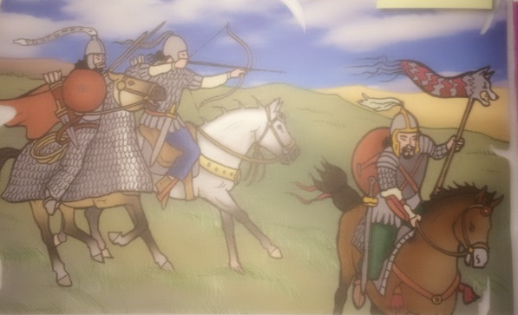

Slide 3
Легенда о Белом олене

Slide 4
Переселение гуннов

Slide 5
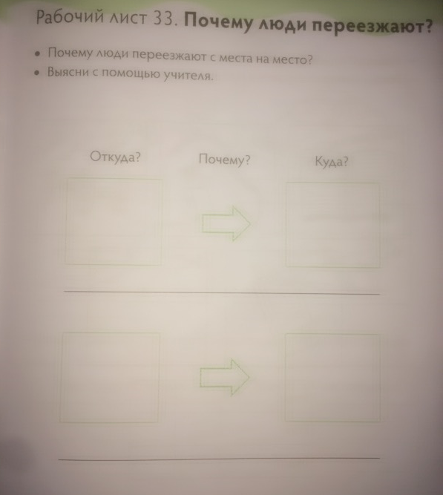
Работа в рабочей тетради

Slide 6
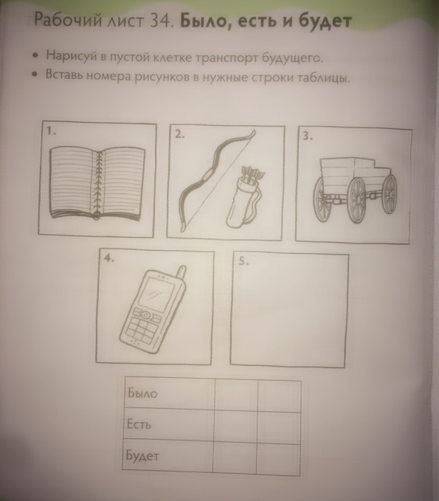
Работа в рабочей тетради

